Slide 1

Katalogi Administracji Publicznej
Wnioskodawca: Ministerstwo Cyfryzacji,
Beneficjent: Ministerstwo Cyfryzacji – Lider Projektu,
Partnerzy: Ministerstwo Cyfryzacji – Lider Projektu, Ministerstwo Przedsiębiorczości i Technologii, Sieć Badawcza ŁUKASIEWICZ – Instytut Logistyki i Magazynowania, Sieć Badawcza ŁUKASIEWICZ – Instytut Technik Innowacyjnych, EMAG,
Źródło finansowania: Program Operacyjny Polska Cyfrowa na lata 2014 – 2020,
II Oś Priorytetowa „E-administracja i otwarty rząd”,
Działanie 2.2. „Cyfryzacja procesów back-office w administracji rządowej”,
Całkowity koszt projektu: 44 600 000 pln brutto,
Planowany okres realizacji projektu: 11/2019 – 10/2022.

Slide 2
CEL PROJEKTU
Usprawnienie procesu zarządzania rozwojem e-usług publicznych w jednostkach administracji rządowej,
Optymalizacja procesów wspierających świadczenie usług publicznych administracji,
Standaryzacja informacji o usługach w kontekście konkretnych zdarzeń życiowych (customer journey),
Udostępnienie wiarygodnego źródła informacji o usługach publicznych, wzorach dokumentów, podmiotach publicznych i rejestrach publicznych,
Wzrost kompetencji pracowników administracji rządowej w zakresie cyfrowych usług publicznych.

Slide 3
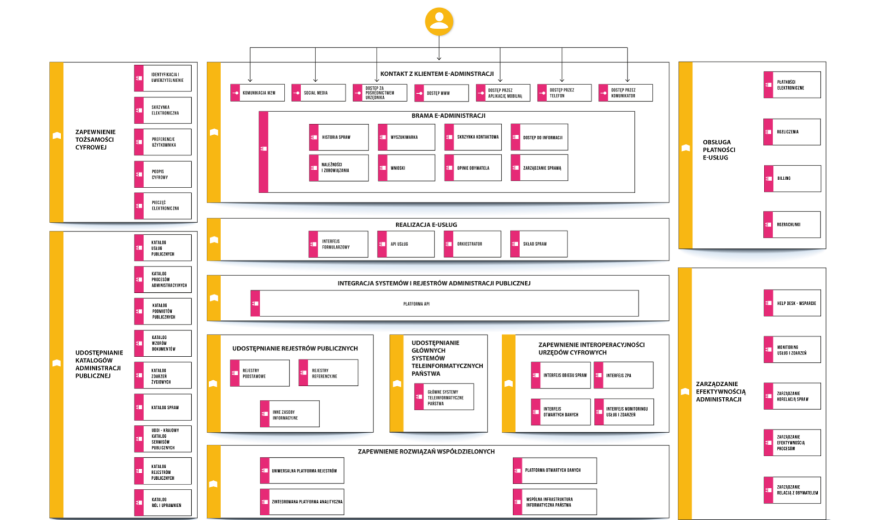
ARCHITEKTURA
Wizja Architektury Informacyjnej Państwa, z uwzględnieniem KAP

Slide 4
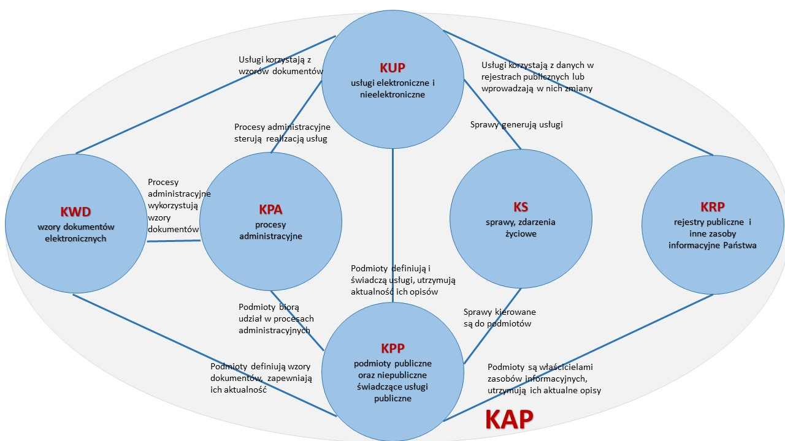
ARCHITEKTURA
Powiązania pomiędzy Katalogami KAP

Slide 5
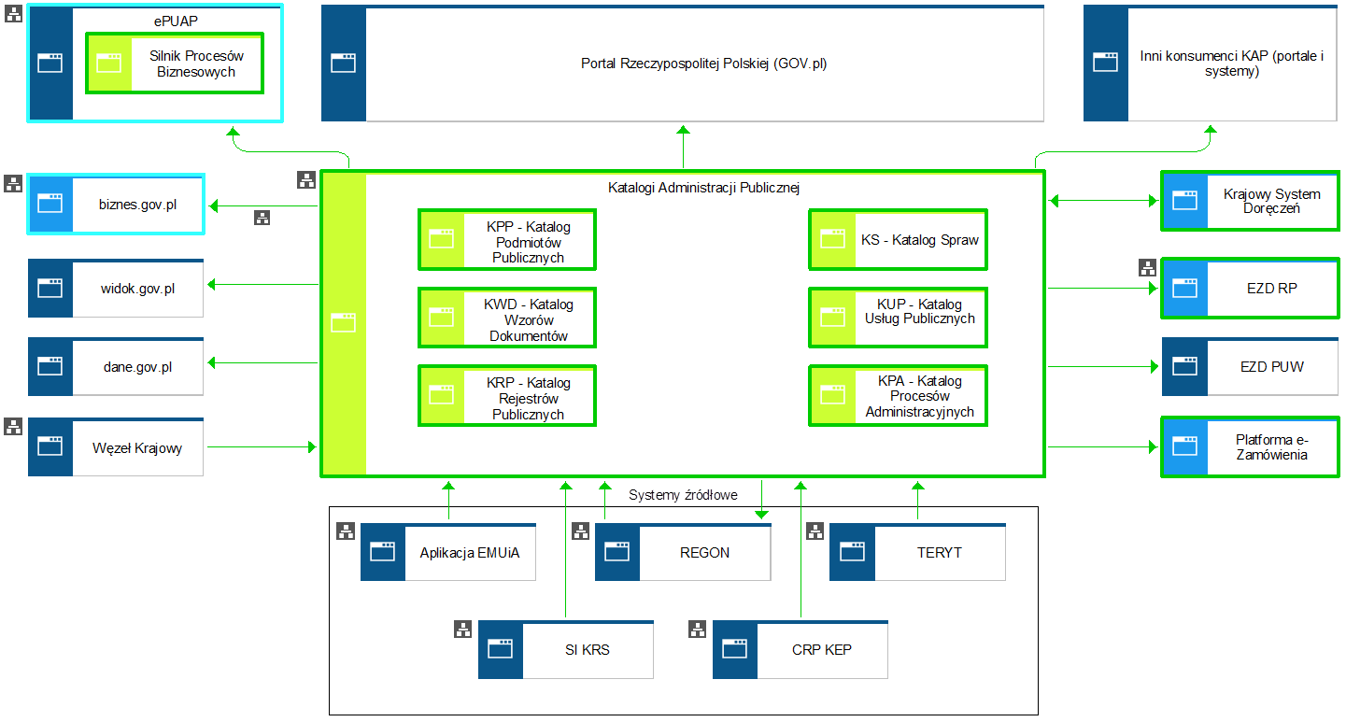
ARCHITEKTURA
Architektura KAP – widok kooperacji aplikacji

Slide 6
Produkty KAP vs. AIP
Harmonogram planowanych wdrożeń
Nazwa produktu | Planowana data wdrożenia
Katalog Wzorów Dokumentów | Czerwiec 2021
Katalog Podmiotów Publicznych | Wrzesień 2020
Katalog Spraw | Czerwiec 2021
Katalog Usług Publicznych | Czerwiec 2021
Katalog Rejestrów Publicznych | Październik 2021
Katalog Procesów Administracyjnych | Grudzień 2021
Prototyp Silnika Procesów Biznesowych | Marzec 2022
Regulaminy organizacyjne, procedury utrzymania i korzystania z KAP | Październik 2022

